Slide 1
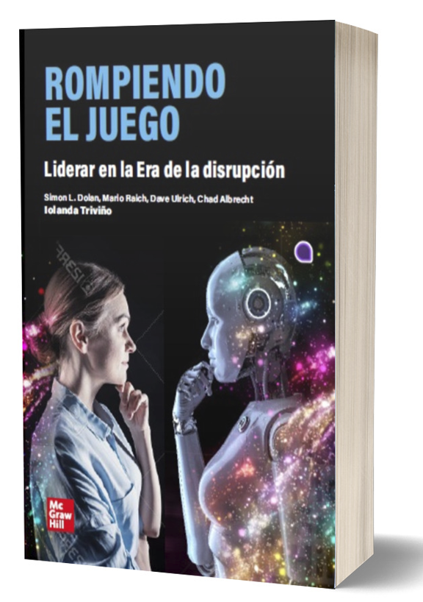

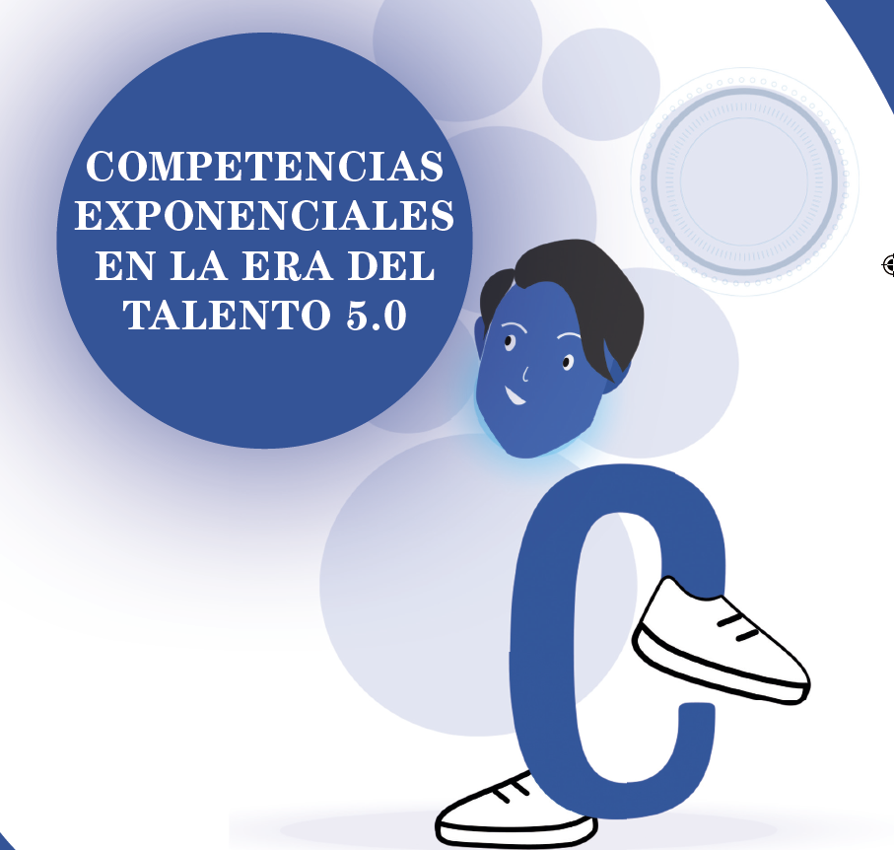
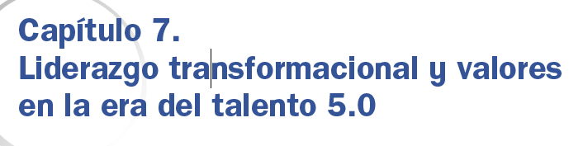

ROMPIENDO EL JUEGO

Slide 2
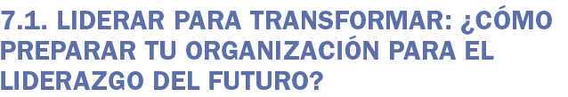
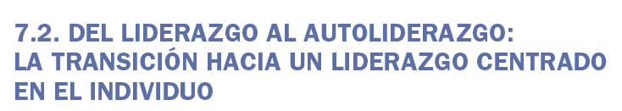


Sub Capitulos

Slide 3
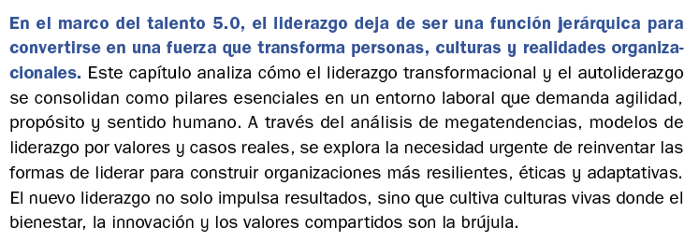


Slide 4
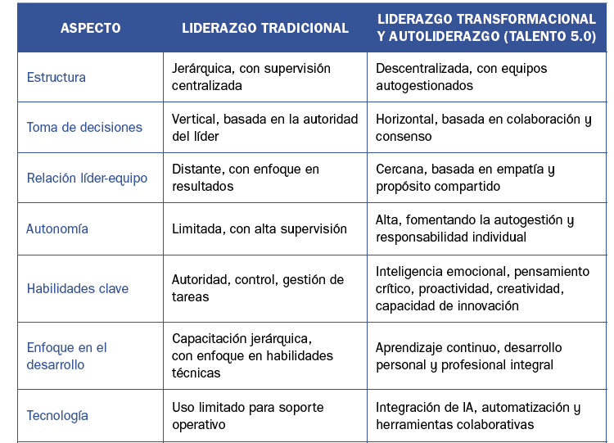
Tabla 7.1.a
Diferencias clave entre el liderazgo tradicional y el liderazgo transformacional

Slide 5
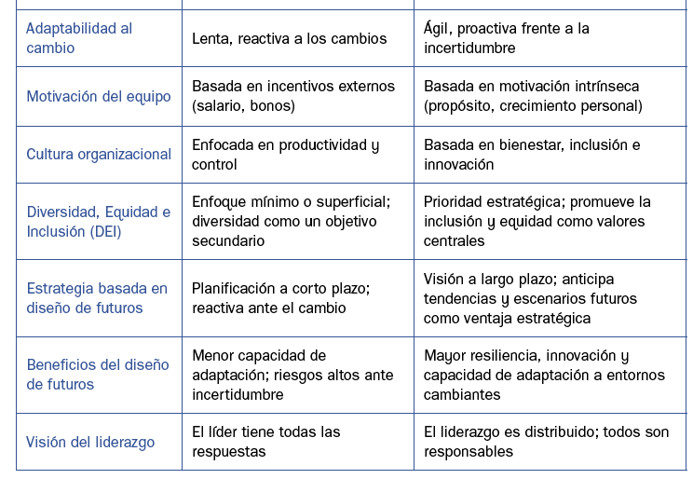
Tabla 7.1.b
Diferencias clave entre el liderazgo tradicional y el liderazgo transformacional

Slide 6
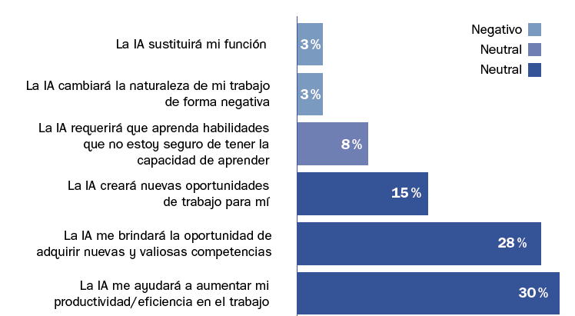
Figura 7.1. Análisis sobre la Influencia que se espera tenga la IA en las carreras en los próximos 5 años

Slide 7
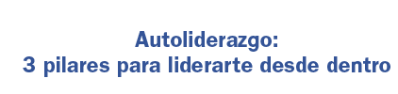
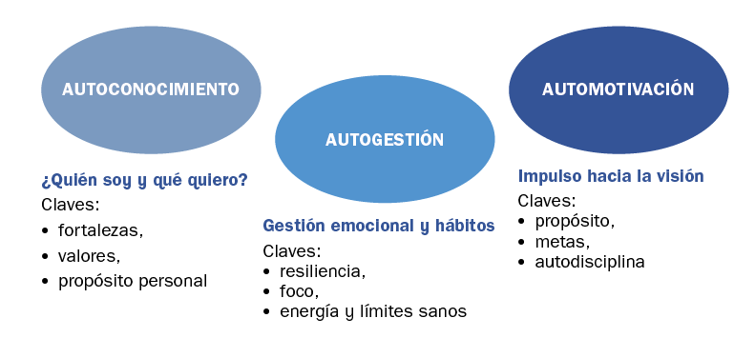
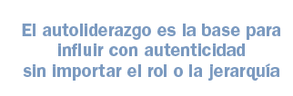
Figura 7.2

Slide 8
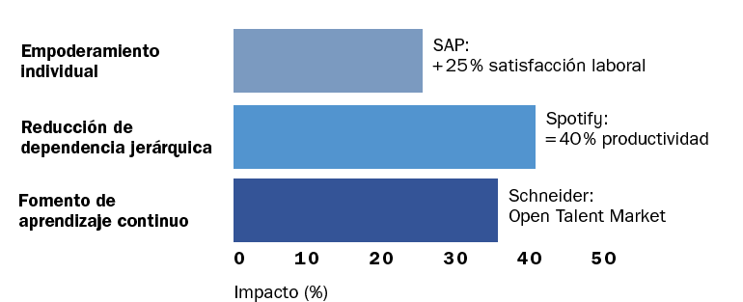
Figura 7.3.
Contribuciones del autoliderazgo en el talento 5.0

Slide 9
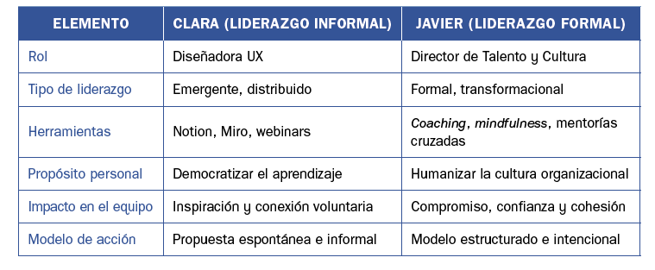
Tabla 7.2
Comparativa Clara vs. Javier

Slide 10

Pilar 1: autoconocimiento
1. ¿Tengo claridad sobre mis valores personales y cómo se relacionan con mi trabajo
diario?
2. ¿Conozco mis fortalezas y áreas de mejora y las tengo en cuenta al tomar decisiones
importantes?
3. ¿Soy consciente del impacto que tienen mis emociones y comportamientos en los
demás?
4. ¿Sé cuál es mi propósito profesional y qué tipo de legado quiero dejar?
5. ¿Dedico tiempo regular a la reflexión personal sobre lo que me motiva o me bloquea?
Pilar 2: autogestión emocional y conductual
6. ¿Soy capaz de mantener la calma y la claridad en momentos de presión o incertidumbre?
7. ¿Tengo hábitos sostenibles que me ayudan a mantener mi energía y equilibrio
(descanso, alimentación, gestión del tiempo)?
8. ¿Pido ayuda o delego cuando reconozco mis límites o saturación?
9. ¿Reviso y ajusto mis prioridades con regularidad para mantener foco y coherencia?
10. ¿Soy constante con los compromisos que asumo conmigo mismo/a?
Pilar 3: automotivación hacia una visión significativa
11. ¿Tengo metas personales que me inspiran más allá de los resultados laborales?
12. ¿Me siento con capacidad para tomar decisiones alineadas con mi propósito,
incluso en contextos difíciles?
13. ¿Me levanto con ganas de contribuir y crecer, incluso en los días complejos?
14. ¿Busco oportunidades de aprendizaje aunque no estén «marcadas» por la
empresa?
15. ¿Comparto mis ideas o proyectos con otros como forma de crear impacto y motivación
colectiva?

Slide 11
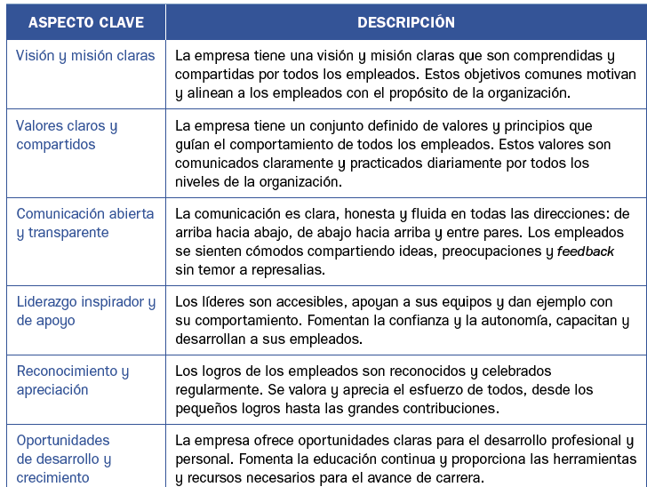
Tabla 7.3.a Características de la cultura organizacional positiva

Slide 12
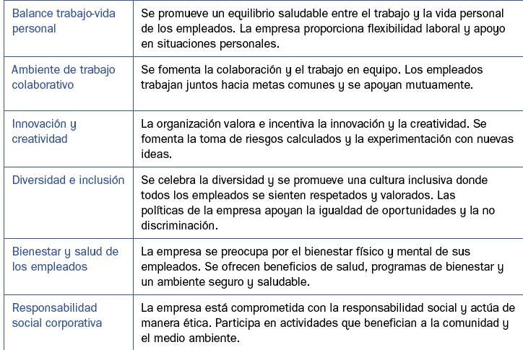
Tabla 7.3.b Características de la cultura organizacional positiva

Slide 13
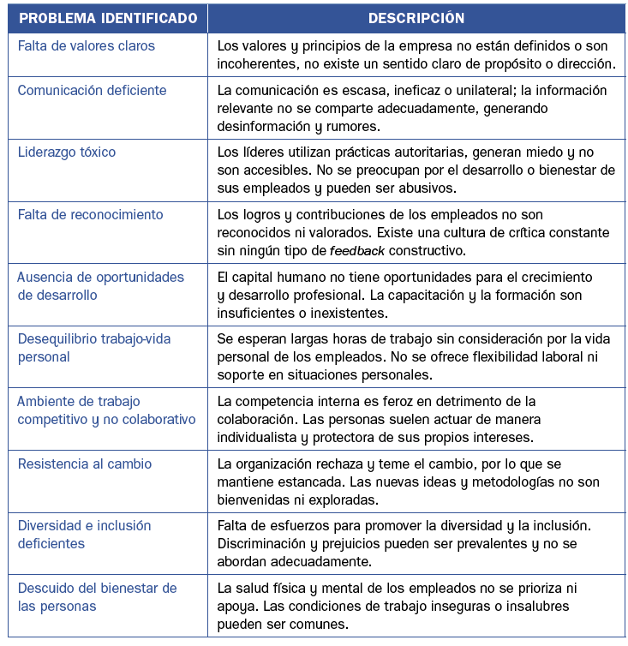
Tabla 7.4. Características que definen una cultura organizacional negativa

Slide 14
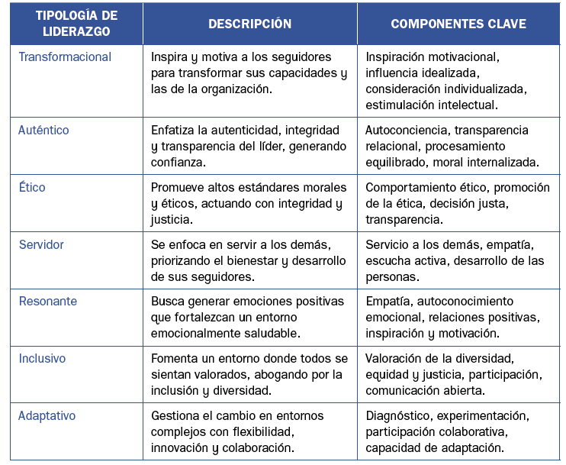
Tabla 7.5.
Modelos actuales de liderazgo por valores

Slide 15
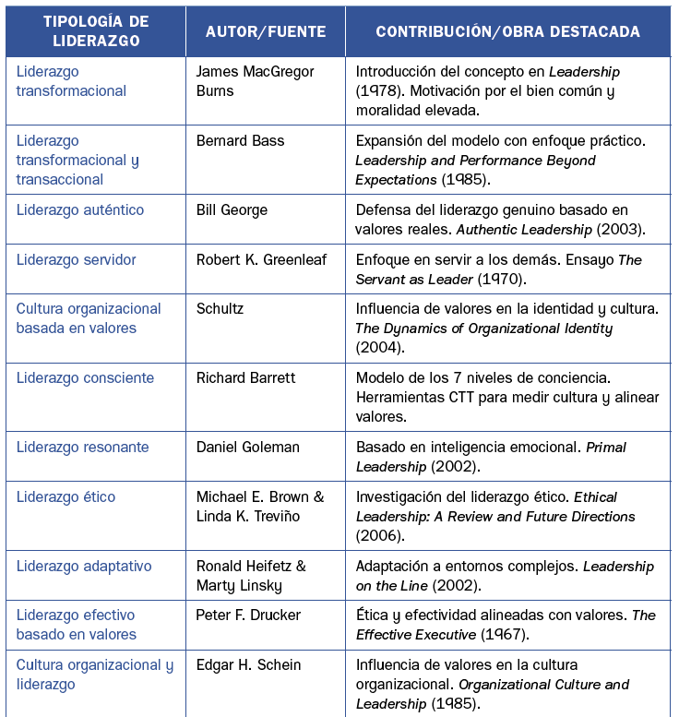
Tabla 7.6.
Lecturas sobre modelos referentes de liderazgo

Slide 16

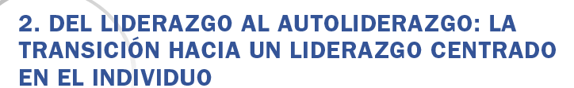


Reflexiones finales

